Slide 1
Projet “Un nom, une tête”
Kyllian, Nathan, Gaspard & Mathis L

Slide 2

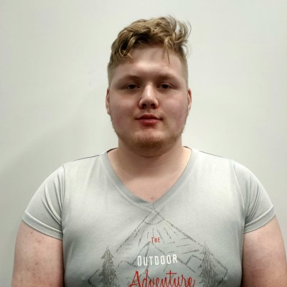

Contexte
Créer une équipe avec un leader
Trouver un projet (réalisable et utile)
Manager le projet
Présenter le projet

Slide 3
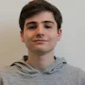
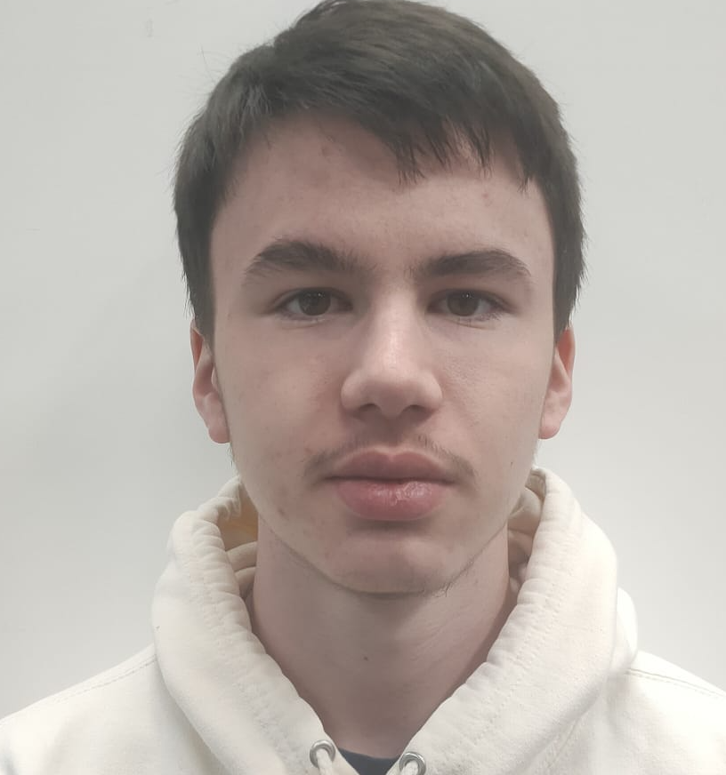

La fine équipe
Chef de projet
Équipe de développement

Slide 4
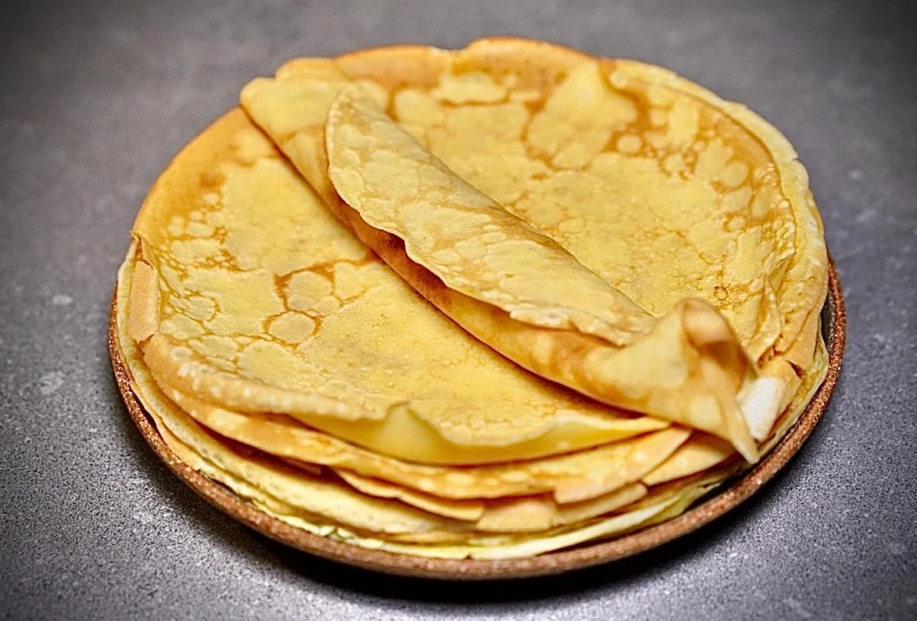
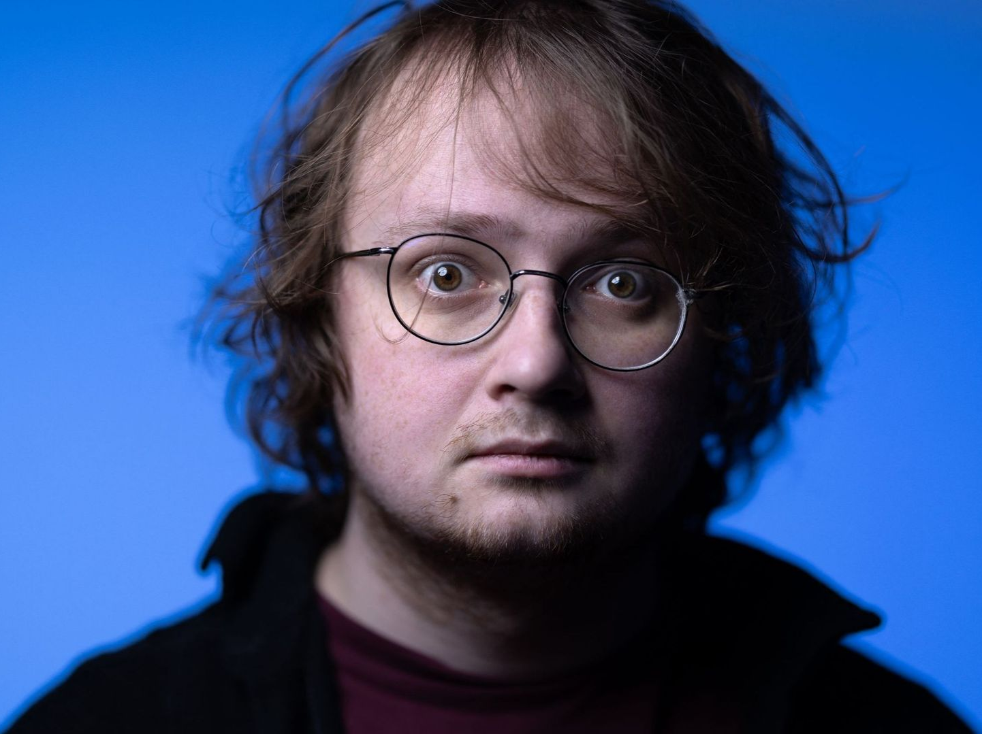

Trouver un projet utile et réalisable
Faire des crêpes
Faire un film étudiant
Faire un mini-jeu

Slide 5

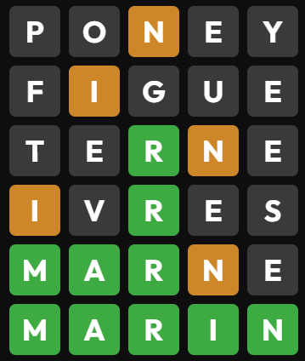
Nos Idées
Inspiration du Wordle et autre mini-jeux en -dle
Basés sur les caractéristiques de chacuns
Indices données en fonctions des bonnes ou mauvaises réponses

Slide 6

Le projet “Un nom, une tête”
Connaître ses paires
Se souvenir des noms
Rigoler entre amis

Slide 7
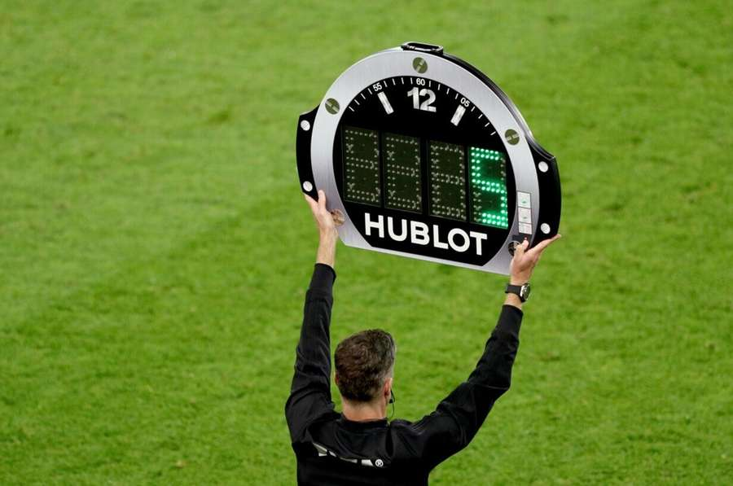

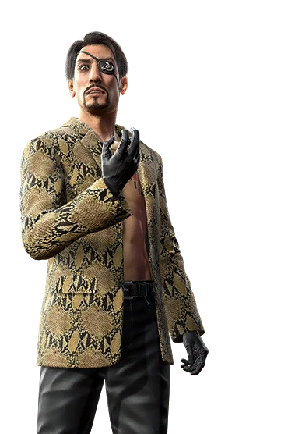
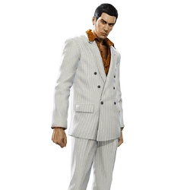
Imprévus
Temps additionnel
Code têtu
Leader kidnappé par des Yakuza

Slide 8

Le résultat

